Slide 1
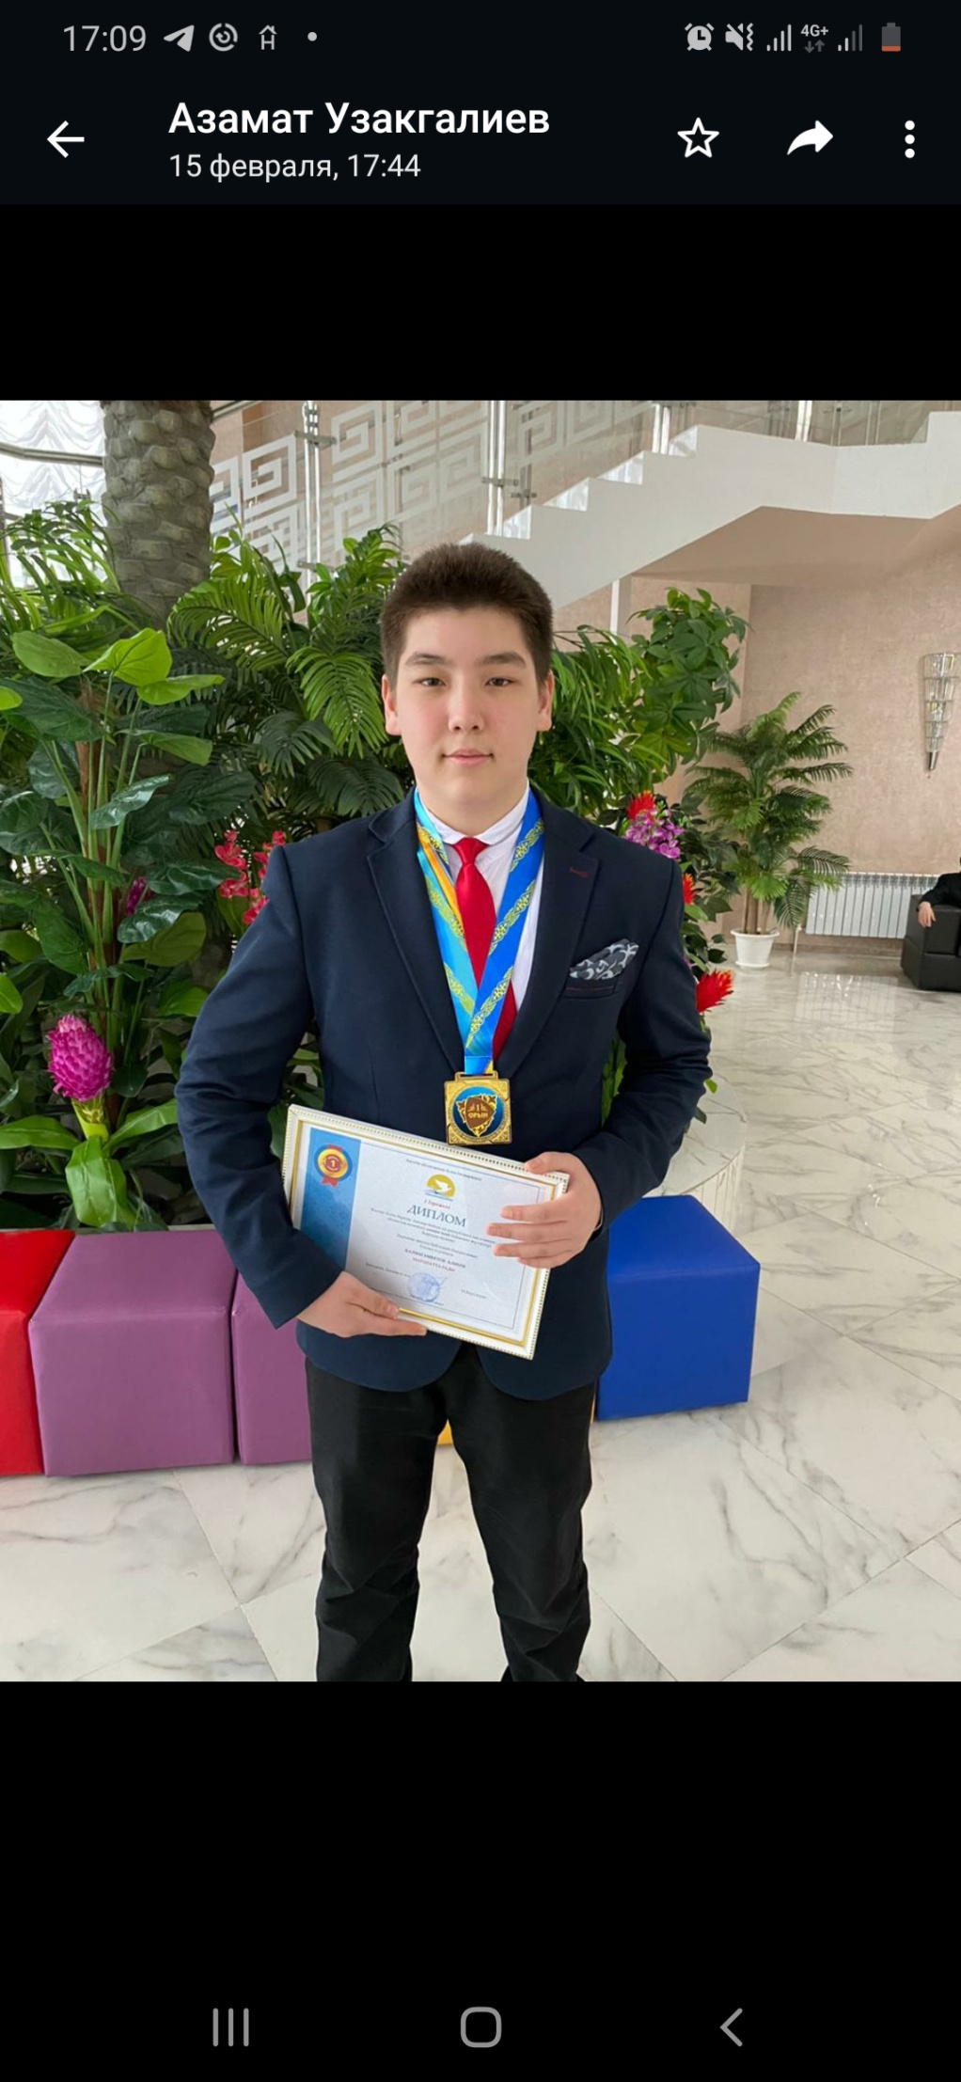
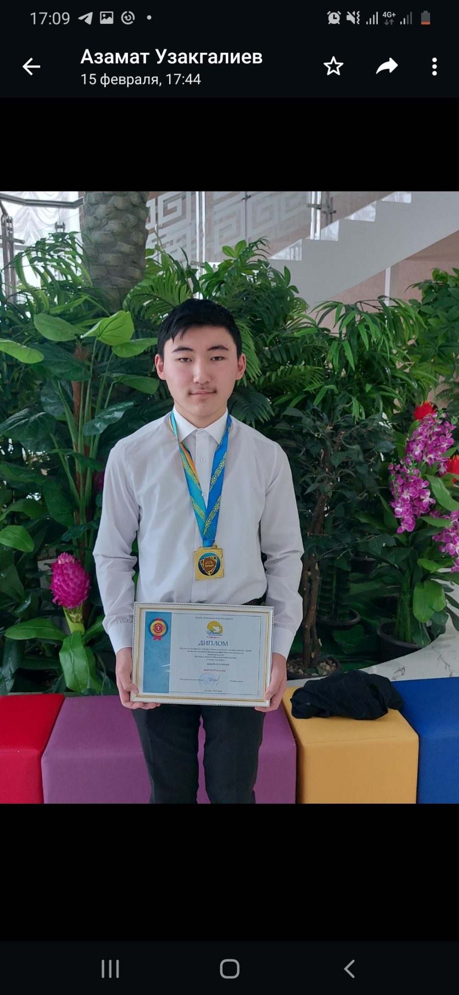
ПРИЗЕРЫ областного этапа Республиканской олимпиады
по основам наук
2 место
Казмагамбетова Аяна
Казмагамбетов Алибек – 10 класс
ІІ место
химия, руководитель Утешева МХ
Асылхан Алихан – 11 класс
ІІ место
биология, руководитель Пудовкина НВ
3м
3место
Карағұл Мансүр
3место
Абдигалиева Мадина

Slide 2
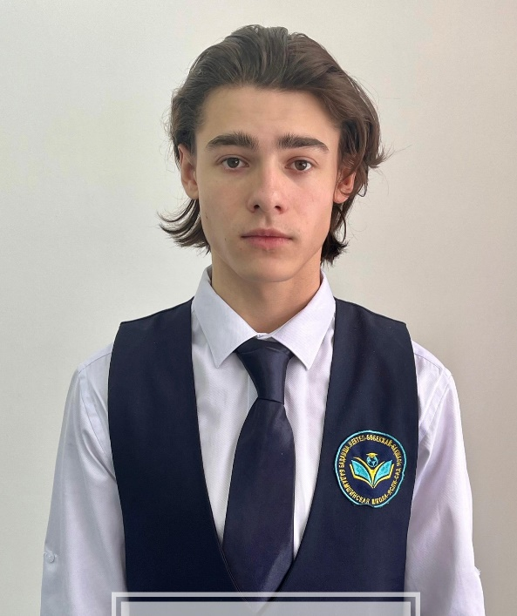
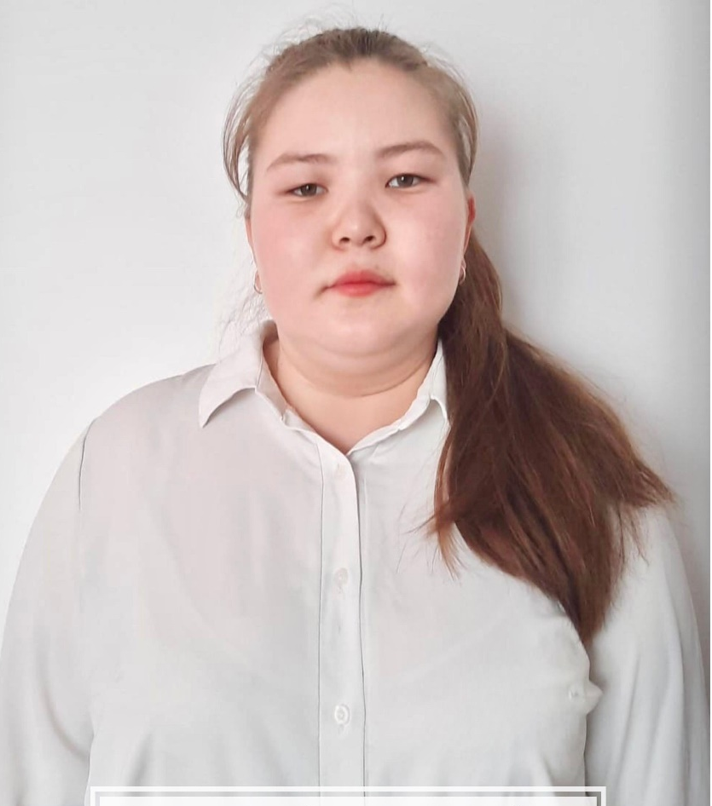
ПРИЗЕРЫ областного этапа Республиканской олимпиады
по основам наук
2 место
Казмагамбетова Аяна
Кашапов Илья, 11 класс,
ІІІ место,
английский язык, руководитель Жубаниязова ГЖ
Досмагамбетова Альбина,
10 класс,
ІІІ место, география, руководитель Короткова СВ
3м
3место
Карағұл Мансүр
3место
Абдигалиева Мадина

